Slide 1
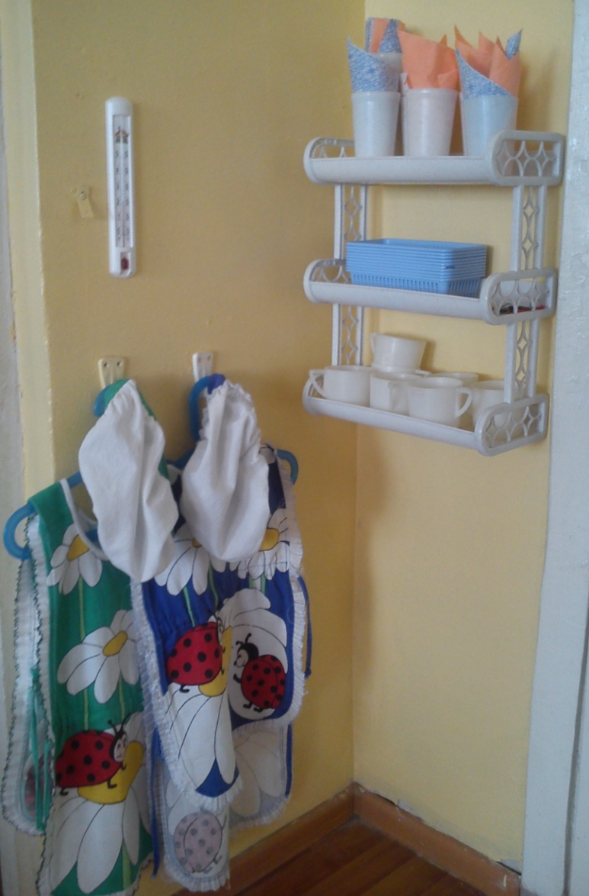
Уголок дежурства
Все хотят дежурным быть
Чтобы всем руководить.
Ведь дежурить каждый день,
Малышам совсем не лень!

Slide 2
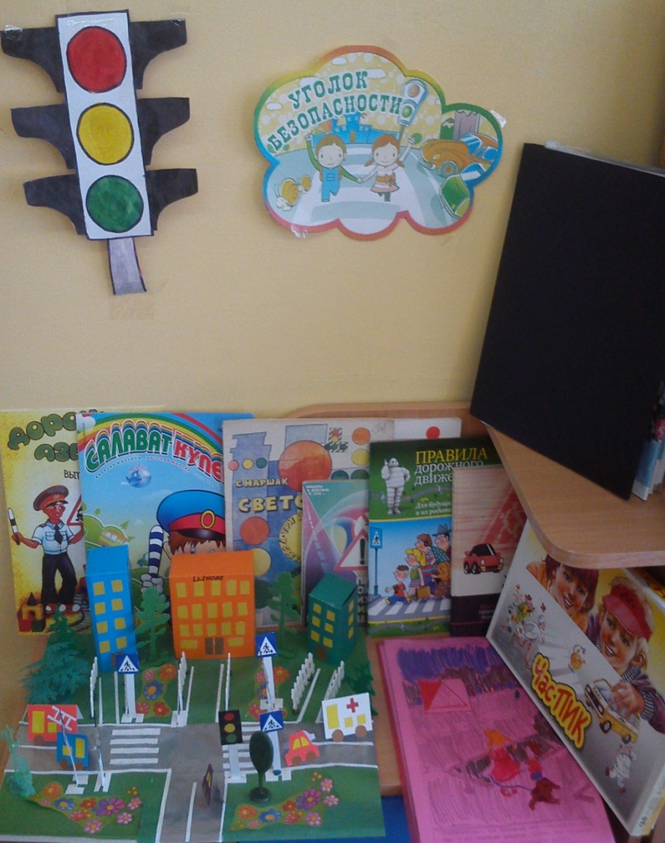
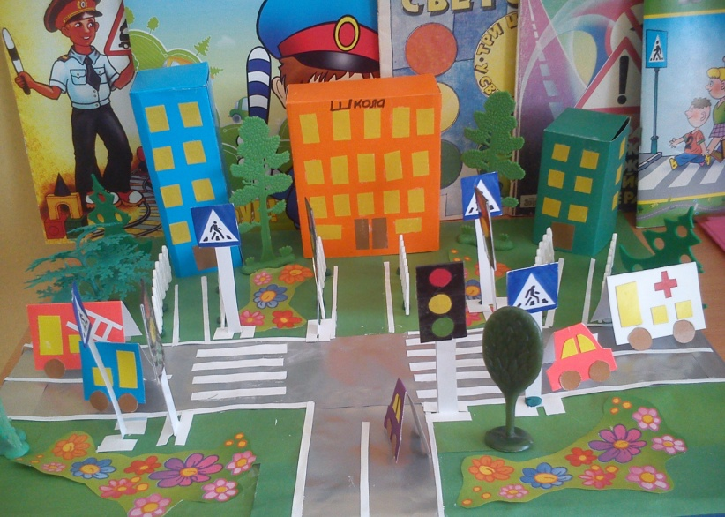
Уголок безопасности
О безопасности в пути,
на улице и дома
Мы будем, знаю, говорить
Сегодня в группе снова.

Slide 3
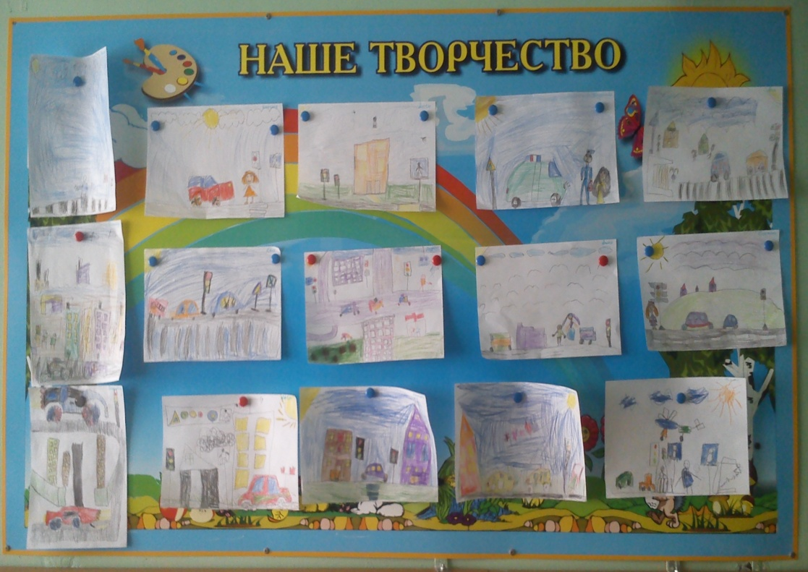
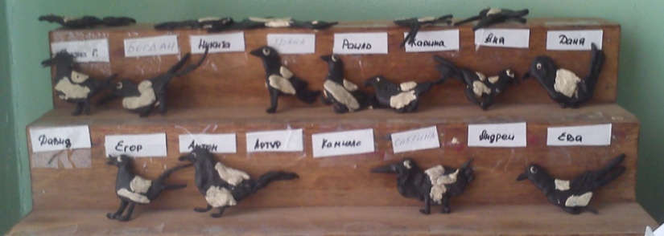
Творческий уголок
Любим рисовать, лепить,
Аппликации мастерить…

Slide 4
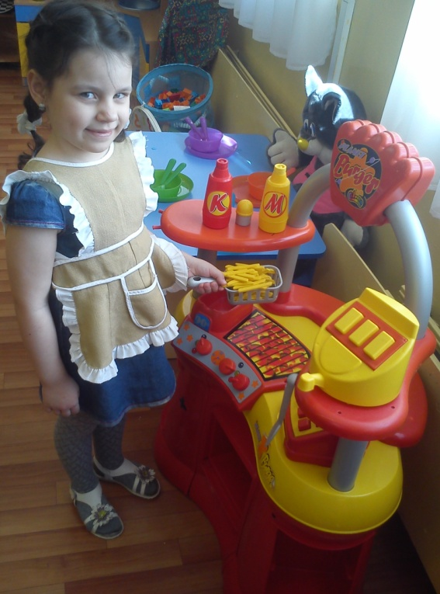
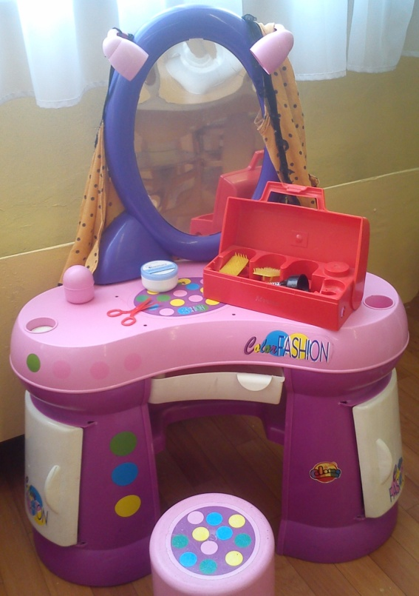
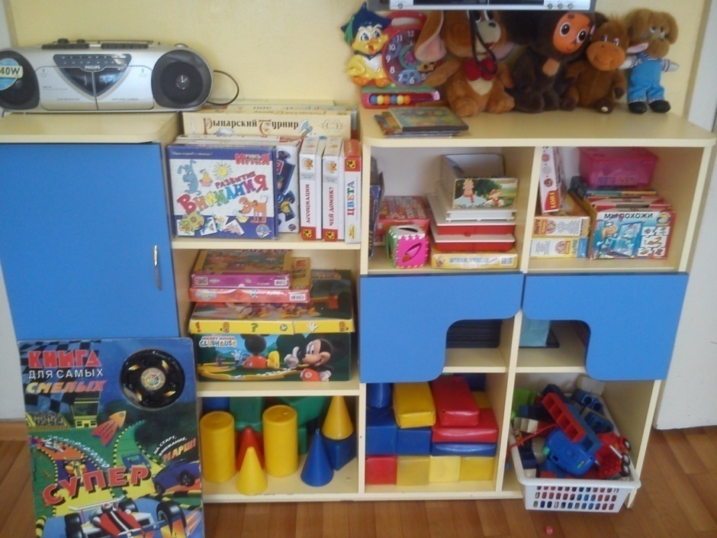
Игровые зоны
Хороши у нас игрушки –
Куклы, мишки, погремушки.
Поиграем и потом,
Все на место уберем.

Slide 5
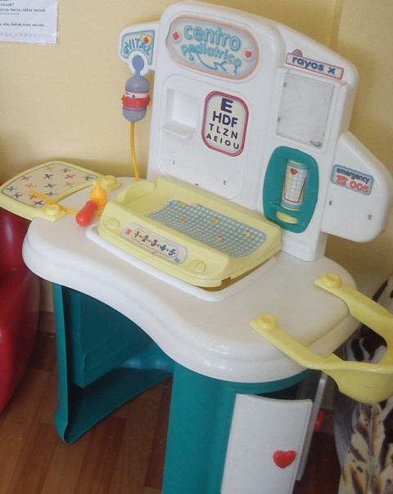
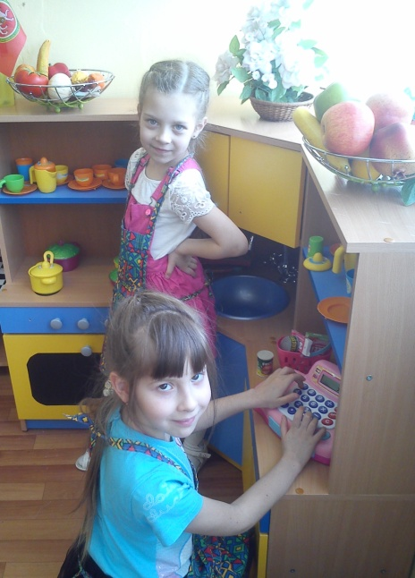
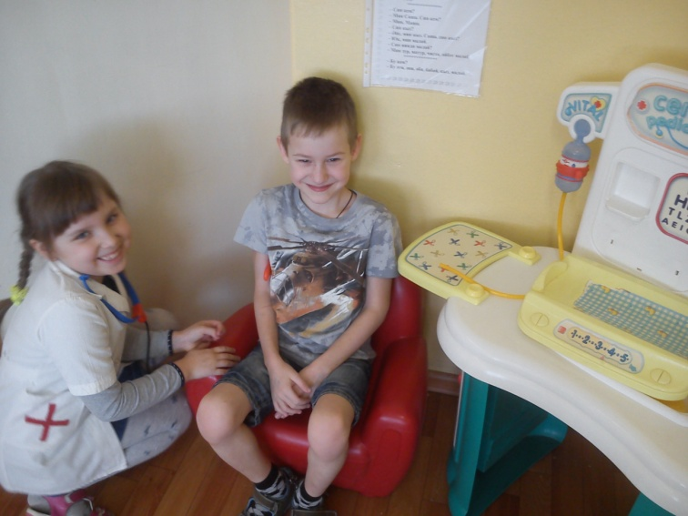
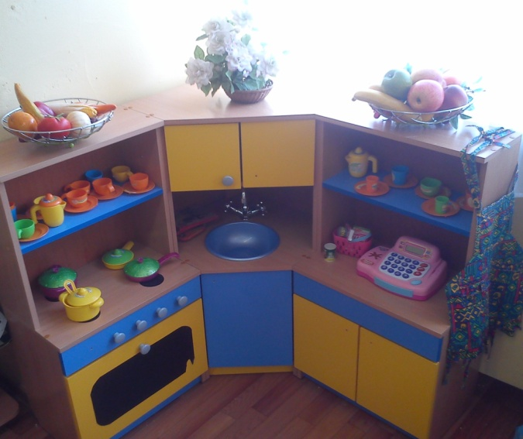
Игровые зоны
Вот любимое местечко,
Здесь время мчится словно речка,
Тут быстро взрослым можно стать,
И профессии менять!

Slide 6
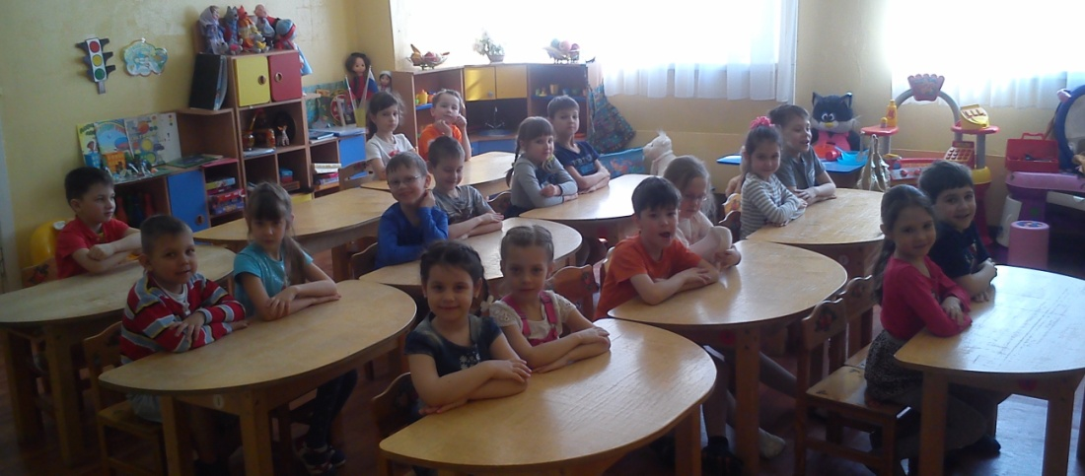
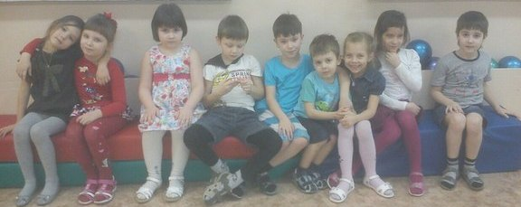
Группу всю мы показали,
О себе все рассказали.
Вас в гости снова будем ждать,
Нам есть ещё, что показать!

Slide 7
Спасибо за внимание!

